Slide 1
Territorio e Società (LE225) Corso di Studio LE07 – Lettere antiche e moderne, arti, comunicazione
a.a. 2021-2022

Slide 2
La geografia per leggere il territorio e la società di oggi
Ppt 1

Slide 3
L’argomento principale della geografia è la rappresentazione del territorio.
Tale rappresentazione, che è soggettiva, in quanto dipende da chi la propone, nasce per proporre una riflessione sulla società, sui suoi limiti, sulle sue potenzialità.
La descrizione geografica quindi può essere funzionale allo sviluppo di un ragionamento sullo stato delle cose per quanto riguarda il rapporto fra società e territorio.

Slide 4
L’obiettivo del corso è quello di giungere a una conoscenza sufficiente del mondo per leggerne le vicende e quindi disporre di una conoscenza adeguata per intervenire con cognizione di causa nella società stessa, per modificarla (in termini di progresso o di reazione) o mantenerla nelle condizioni date.

Slide 5
Esame
Colloquio orale
Domande sugli argomenti discussi durante il corso
Diversificato per frequentanti e non frequentanti
Per i primi si «costruisce» a seconda dell’andamento, per i secondi ci sono i libri delle slide successive
Appelli a ogni sessione prevista dal calendario didattico
Ma anche al di fuori delle stesse (in teoria uno al mese)

Slide 6
Geografia
PROGRAMMA PER NON FREQUENTANTI
Alyson L. Greiner, Giuseppe Dematteis, Carla Lanza, Geografia umana. Un approccio visuale, Utet, Novara, 2012 e successive edizioni
Massimo Quaini, Dopo la geografia, Roma, L’Espresso, 1978
Giuseppe Dematteis, Le metafore della terra, Milano, Feltrinelli, 1985.
Franco Farinelli, Geografia. Un’introduzione ai modelli del mondo, Torino, Einaudi, 2003.

Slide 7
Il manuale

Slide 8
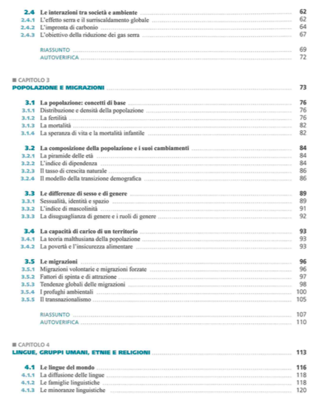

Slide 9
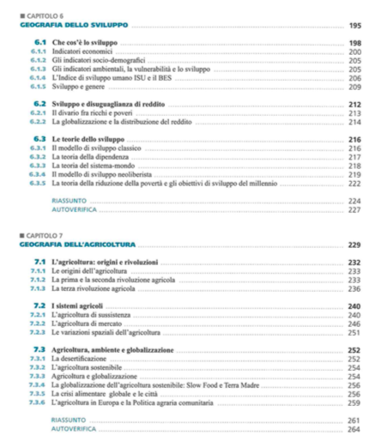

Slide 10
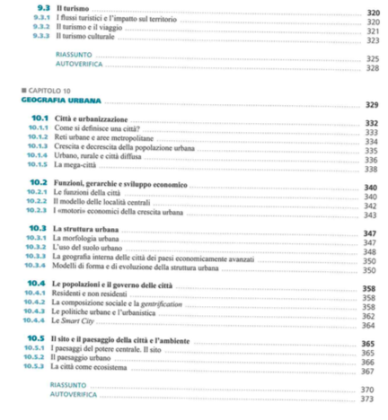

Slide 12
Et 1

Slide 14
Et 2

Slide 15
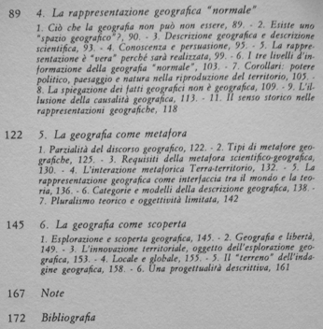

Slide 16
Et 3

Slide 17
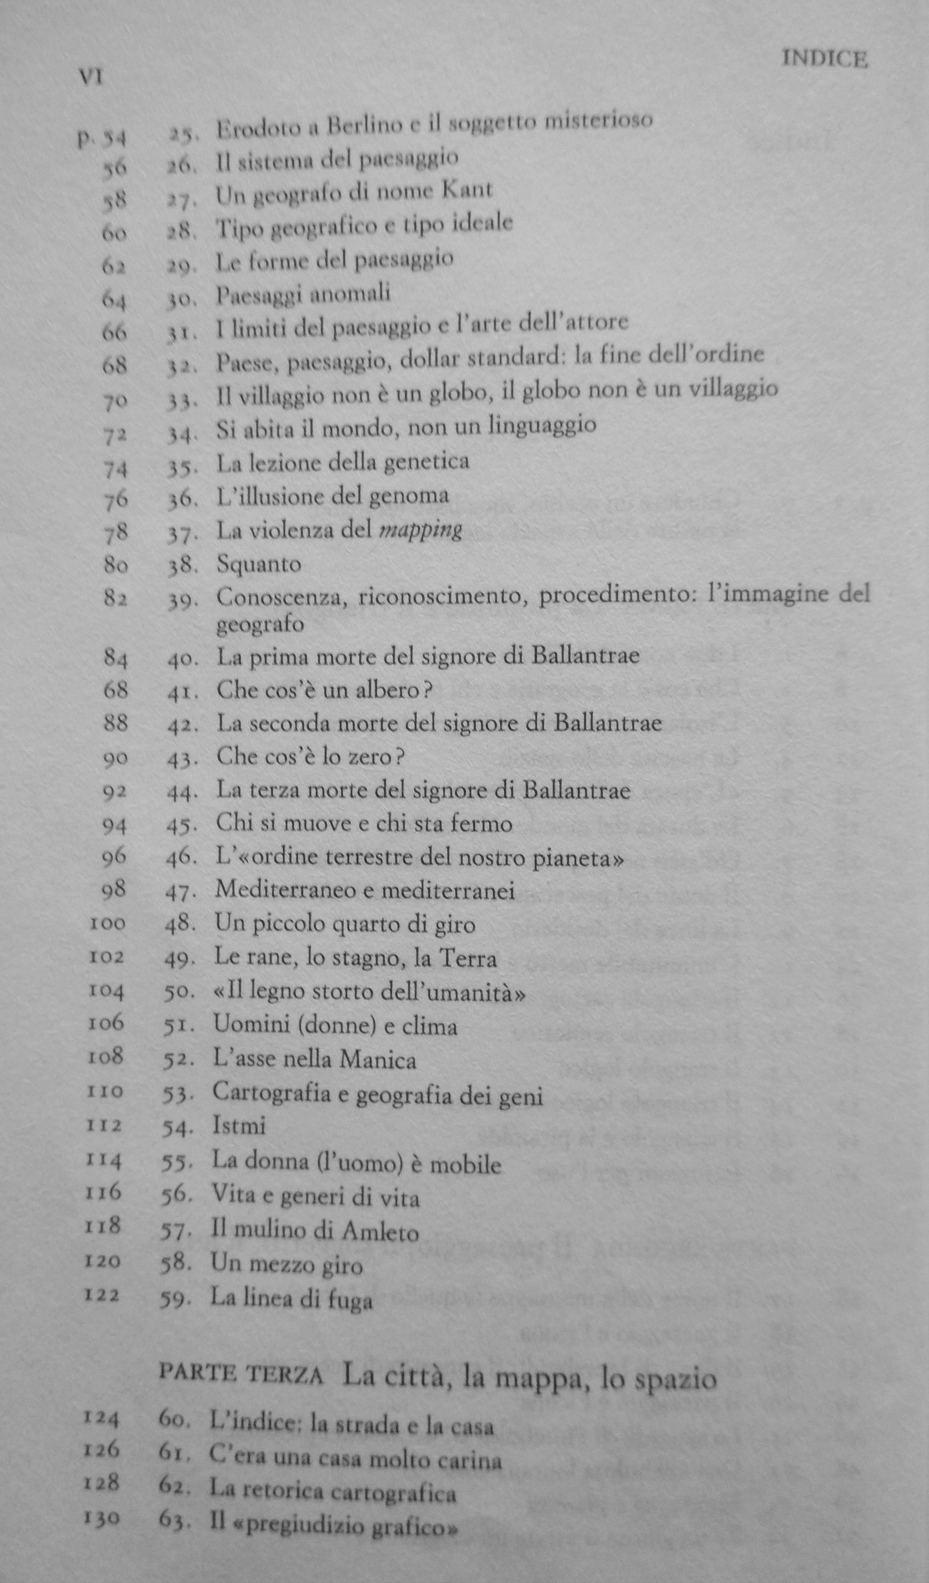
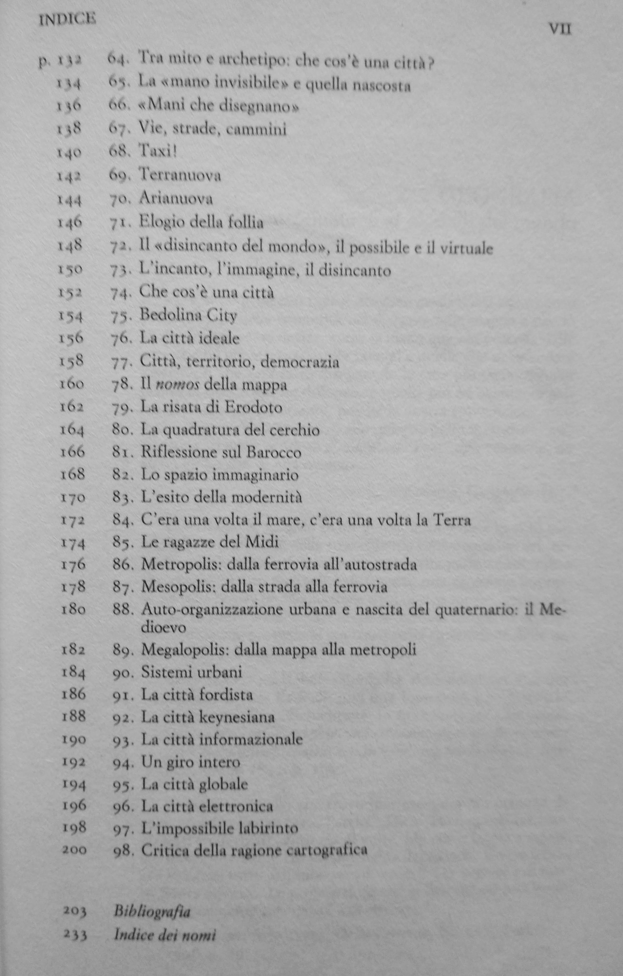

Slide 18
La geografia bugiarda?
Carte
Rappresentazione
Da tridimensionale e curva a bidimensionale e piatta
Proiezioni geografiche
Mercatore (Gerhard Kremer, fiammingo, XVI secolo)

Slide 20
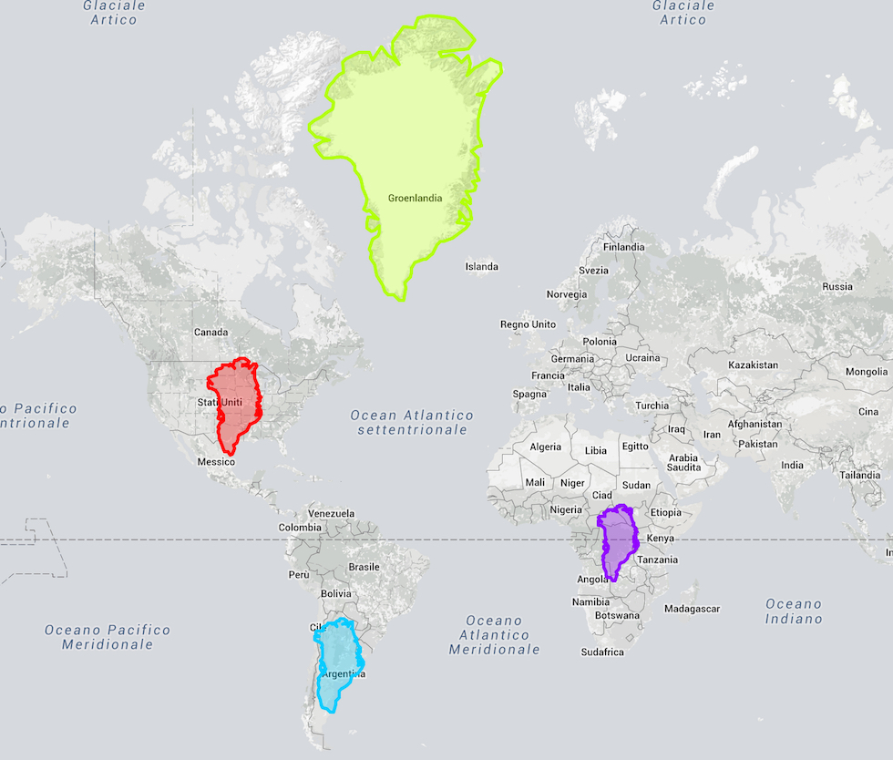
La Groenlandia
https://thetruesize.com

Slide 21
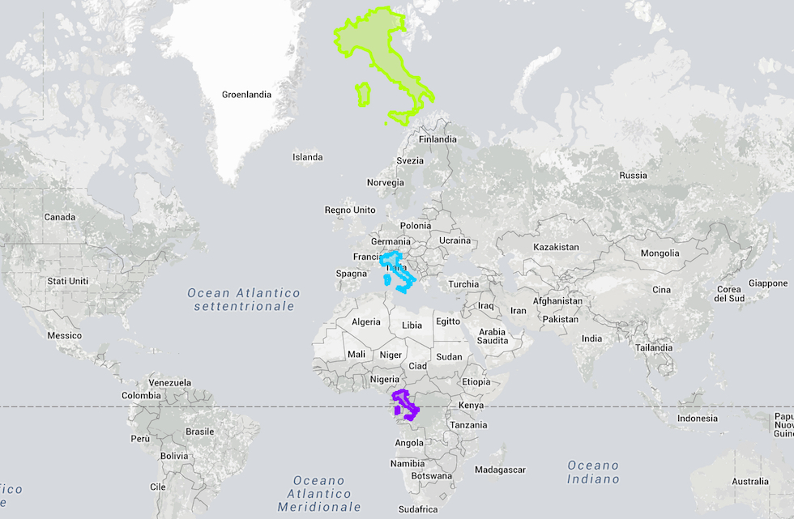
L’Italia alle varie latitudini

Slide 22
L’Ucraina rispetto alla Russia

Slide 23
L’Ucraina rispetto all’Italia

Slide 24
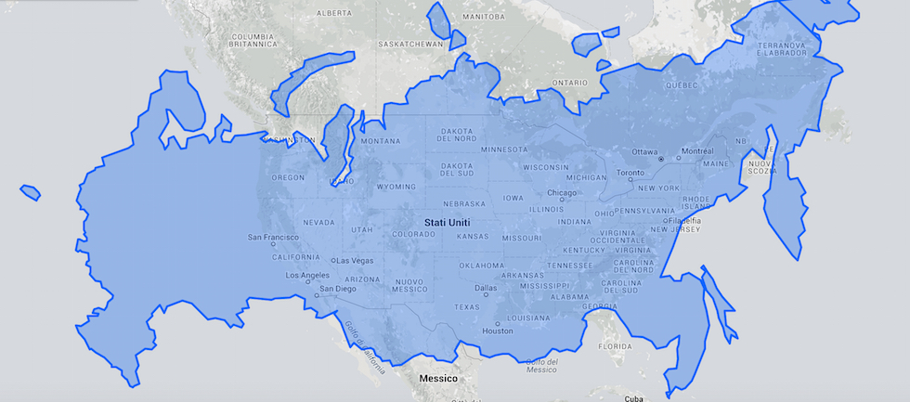
Russia e Stati Uniti di America

Slide 25
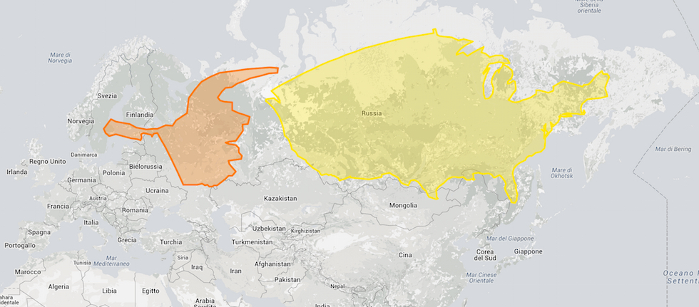
Stati Uniti d’America, Alaska e Russia

Slide 26
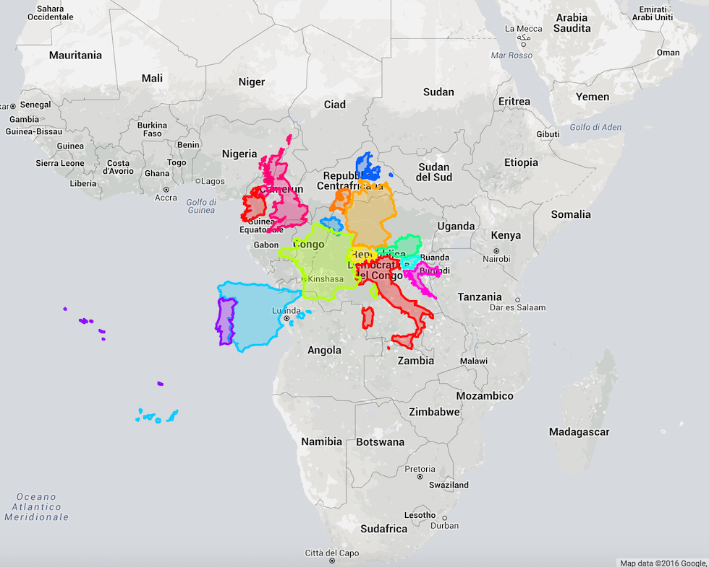
Europa occidentale e Australia su Africa

Slide 27
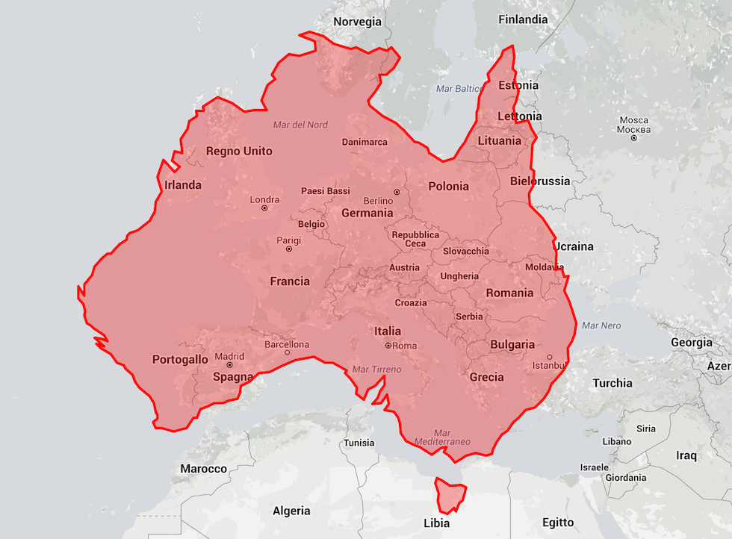
Australia su Europa

Slide 28
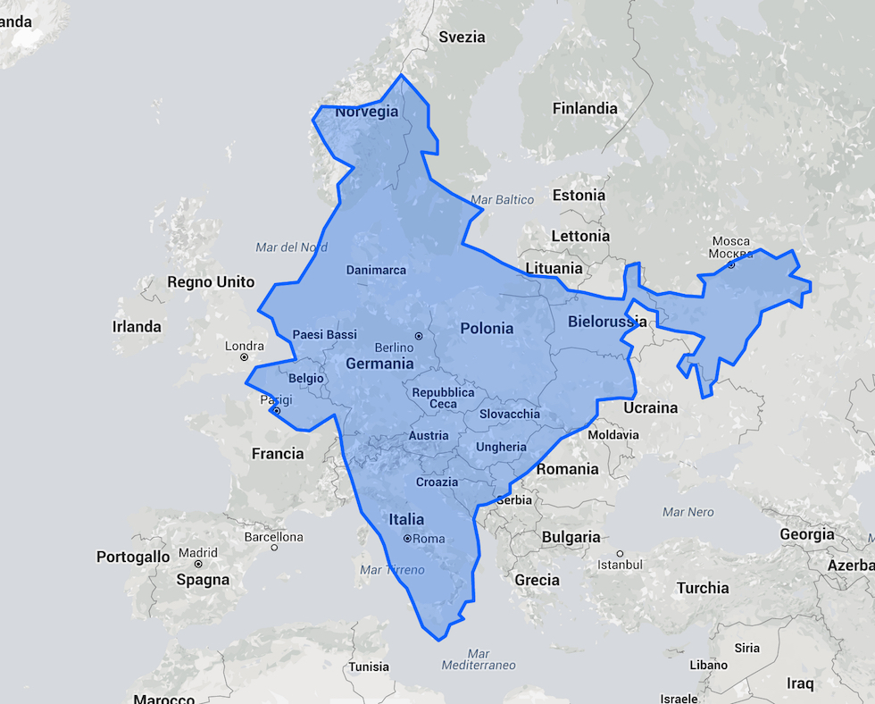
India su Europa

Slide 29
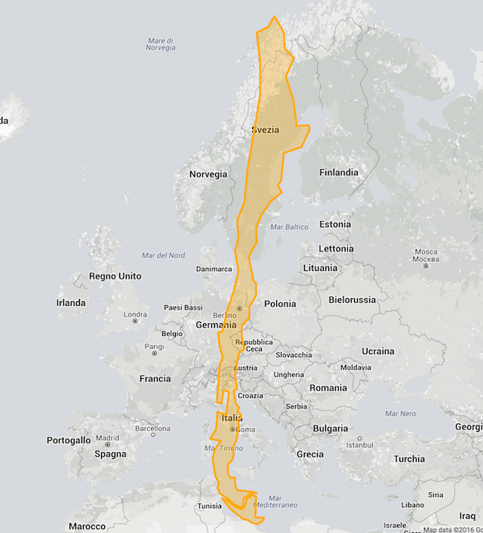
Cile su Europa

Slide 30
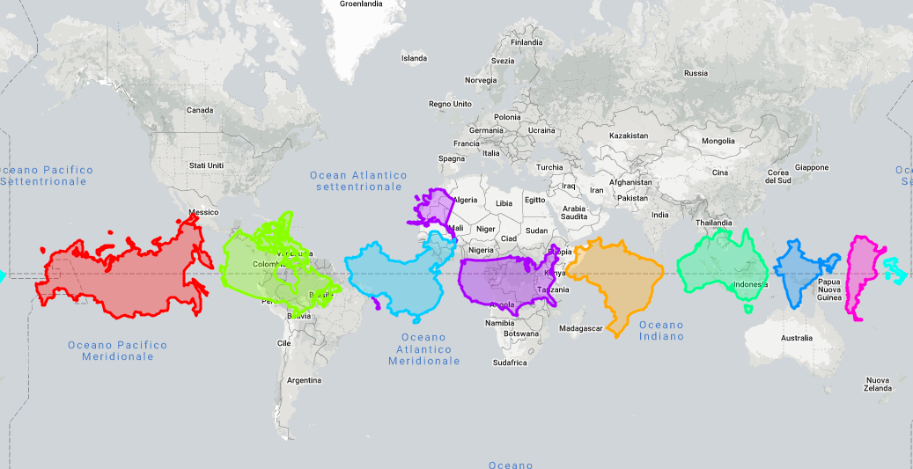
Russia, Canada, Cina, Usa, Brasile, Australia, India e Argentina (e Italia)

Slide 31
La géographie, ça sert, d'abord, à faire la guerre (Yves Lacoste, 1976)
La geografia serve, prima di tutto, a fare la guerra
https://blog.ecole-management-normandie.fr/fr/intelligence-economique/geographie-ca-sert-dabord-a-faire-guerre-pouvoirs-rivalites-territoires/

Slide 32
Il bollettino del 1 marzo: in Italia il totale delle persone che hanno contratto il virus è di 12.829.972 . Il numero totale di attualmente positivi è di 1.073.230 (di cui 708 in terapia intensiva). I deceduti sono 155.000. Il numero complessivo dei dimessi e guariti sale invece a 11.601.742.

Slide 33
fvg

Slide 34
https://www.sanitainformazione.it/uncategorized/la-diffusione-del-coronavirus-in-tempo-reale/
https://www.governo.it/it/cscovid19/report-vaccini/
https://gisanddata.maps.arcgis.com/apps/dashboards/bda7594740fd40299423467b48e9ecf6
https://covid19map.protezionecivile.fvg.it

Slide 35
https://www.commondreams.org/views/2022/02/26/russias-invasion-ukraine-marks-deep-turning-point-world-order https://sbilanciamoci.info/linvasione-russa-segna-una-profonda-svolta-nellordine-mondiale/

Slide 36
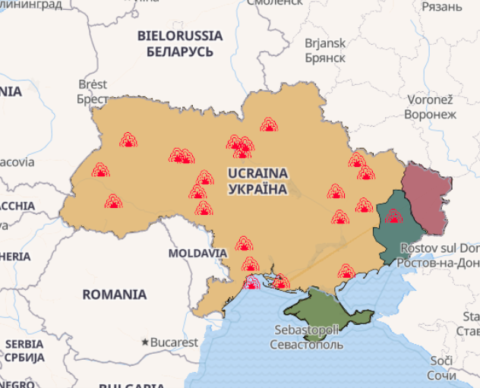
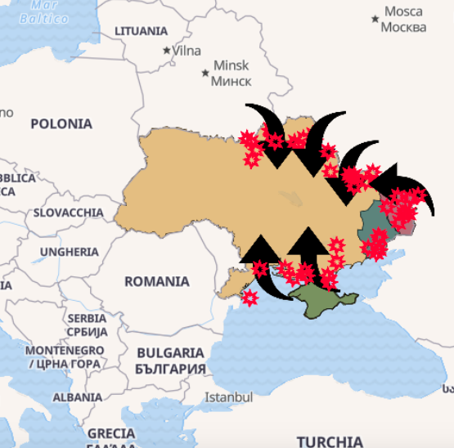
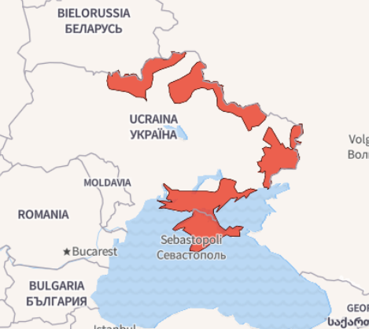
https://www.ilpost.it/2022/02/28/mappa-aggiornata-invasione-russa-ucraina/

Slide 37
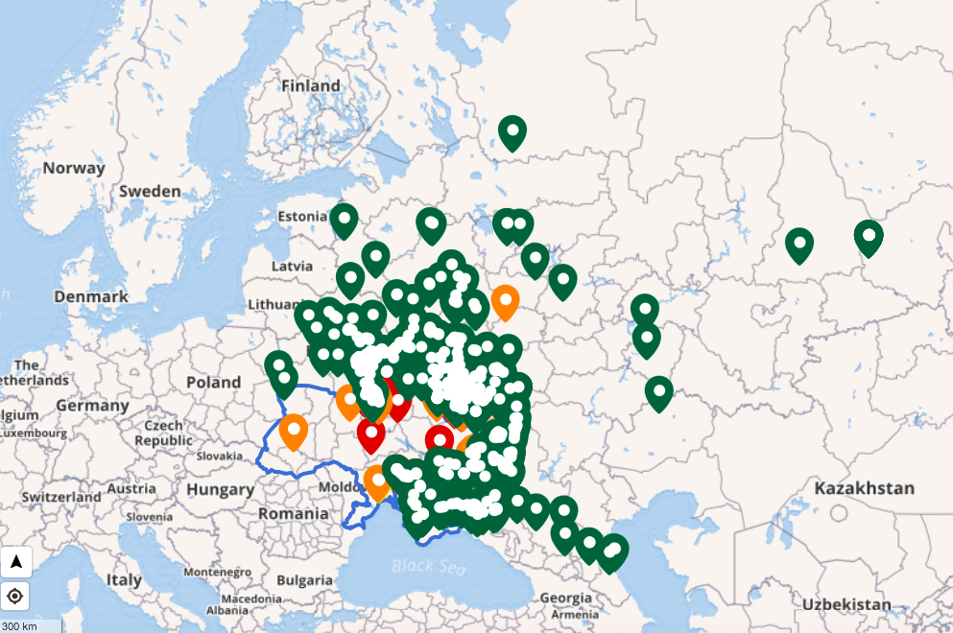
https://maphub.net/Cen4infoRes/russian-ukraine-monitor

Slide 38
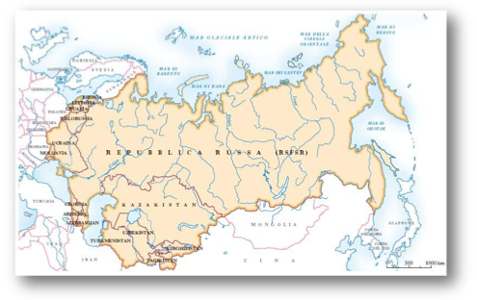
Europa prima del 1991 – post urss - Nato oggi

Slide 39
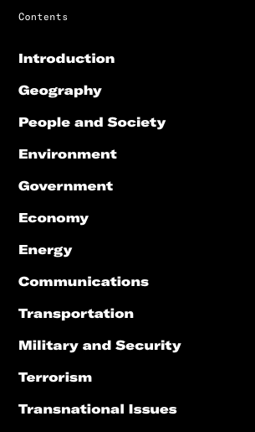
https://www.cia.gov/the-world-factbook/countries/

Slide 40
Geografia
Sergio Zilli
Email: zillis@units.it
Studio: via lazzaretto vecchio 8, III piano, st. 306
Tel.: 040.5587505
Ricevimento: lunedì e venerdì mattina 10-12, ma reperibile quasi ogni giorno o su appuntamento via email

